Slide 1


ỦY BAN NHÂN DÂN QUẬN LONG BIÊN
TRƯỜNG TIỂU HỌC ĐÔ THỊ VIỆT HƯNG
BÀI GIẢNG ĐIỆN TỬ
KHỐI 3
MÔN: TOÁN

Slide 2







TOÁN 3
(Tiết 2)

Slide 3





Slide 4


ĐƯA THUYỀN VỀ CẢNG
ĐƯA THUYỀN VỀ CẢNG
Notes:
Cơn bão lớn sắp đến, hãy giúp những con thuyền quay về cảng an toàn để tránh trú bão nhé!

Slide 5






Notes:
Có 5 con thuyền cần sự trợ giúp của các bạn nhỏ, hãy click vào các con số đến đến với câu hỏi, trả lời được câu hỏi thì sẽ giúp thuyền về cảng an toàn nhé! Khi đã trả lời hết 5 câu hỉ, cick next để đưa thuyền về cảng

Slide 6


1. Muốn tính diện tích hình vuông ta làm thế nào?
Muốn tính diện tích hình vuông ta lấy cạnh nhân cạnh (cùng một đơn vị đo)

Slide 7

2. Muốn tính diện tích hình chữ nhật ta làm thế nào?
Muốn tính diện tích hình chữ nhật ta lấy chiều dài nhân với chiều rộng (cùng một đơn vị đo)

Slide 8
3. Hình vuông có cạnh 4 cm thì diện tích bằng bao nhiêu?
Diện tích bằng 16 cm²
3

Slide 9
4. Hình chữ nhật có chiều dài 6 cm và chiều rộng 4 cm thì diện tích bằng bao nhiêu?
Diện tích bằng 24 cm²
4

Slide 10

ĐƯA THUYỀN VỀ CẢNG
THÀNH CÔNG!
ĐƯA THUYỀN VỀ CẢNG
THÀNH CÔNG!

Slide 11

LUYỆN TẬP

Slide 12
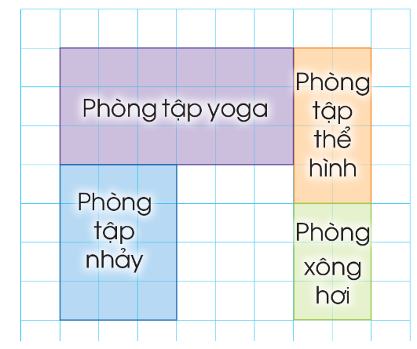
4
Quan sát sơ đồ các phòng của một trung tâm thể dục thẩm mĩ sau và trả lời các câu hỏi:
a) Phòng nào có diện tích lớn nhất?
b) Phòng nào có diện tích bé nhất?

Slide 13
Phòng tập yoga là hình gồm 18 ô vuông.
Phòng tập thể hình là hình gồm 10 ô vuông.
Phòng tập nhảy là hình gồm 12 ô vuông.
Phòng xông hơi là hình gồm 4 ô vuông.
a) Phòng tập yoga có diện tích lớn nhất.
b) Phòng xông hơi có diện tích bé nhất.

Slide 14
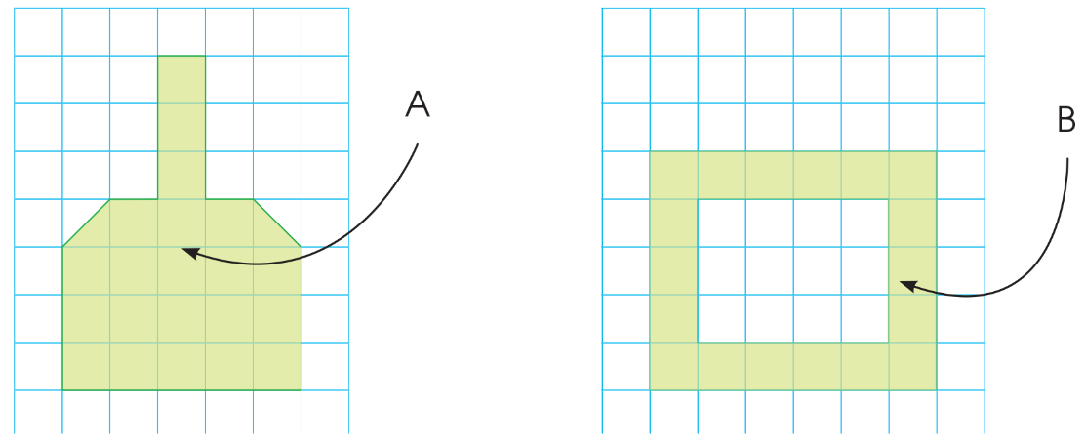
Theo em, miếng đề can ở hình A có đủ để dán thành hình B không?
5

Slide 15
Số ô vuông cần có để dán vào hình B là 12 ô vuông
Hình A gồm có 22 ô vuông.
Vậy miếng đề can ở hình A đủ để dán thành hình B.

Slide 16
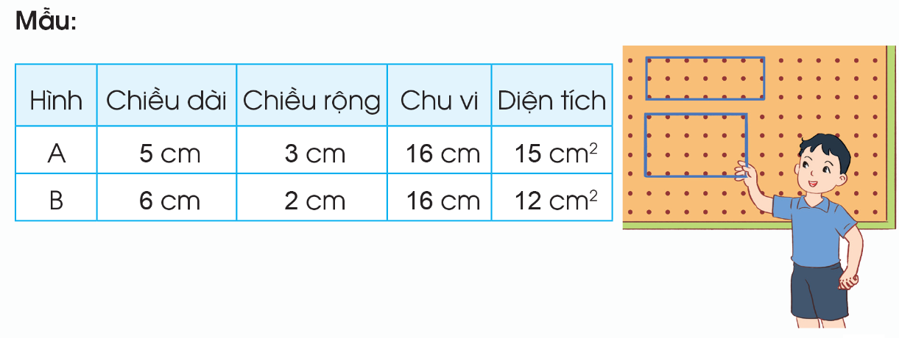

Slide 17


